Slide 1
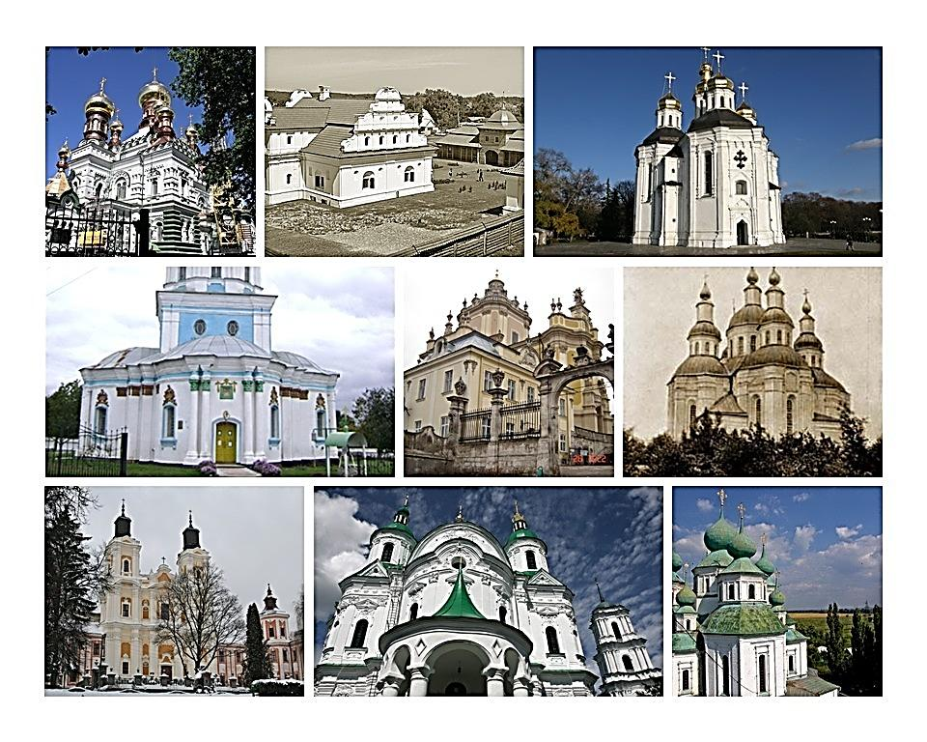
РОЗКВІТ КУЛЬТУРИ УКРАЇНИ ЗА ДОБИ КОЗАЦЬКОГО БАРОКО

Slide 2
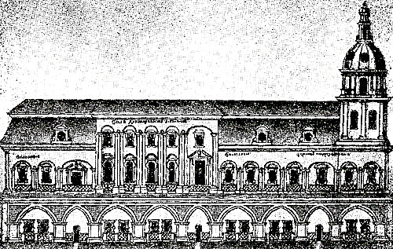
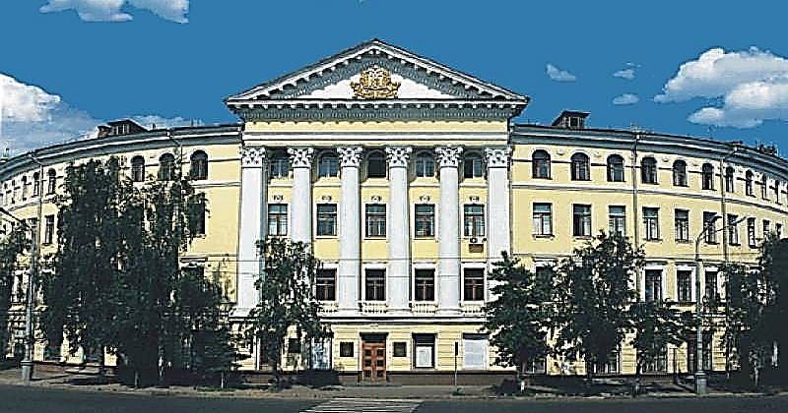
КИЄВО-МОГИЛЯНСЬКА АКАДЕМІЯ
1632 р.

Slide 3
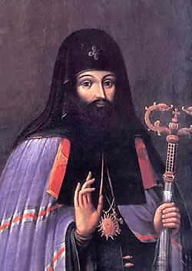
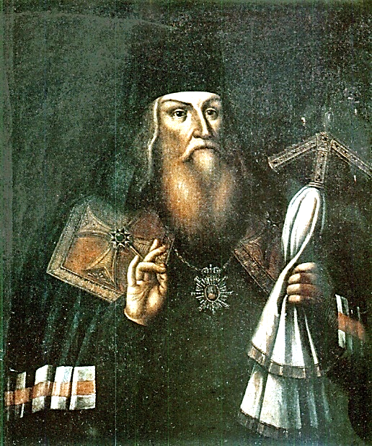
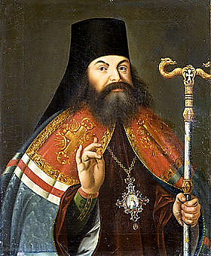
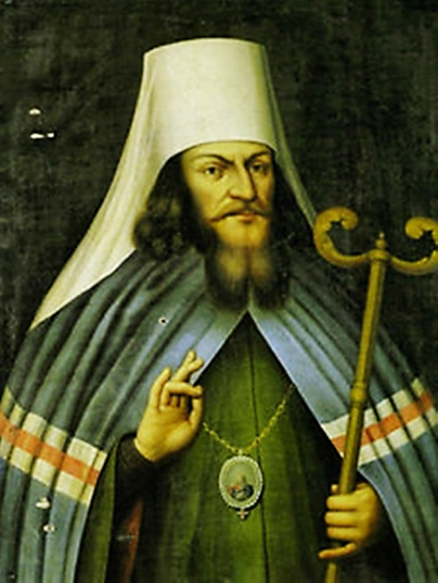
ПЕТРО
МОГИЛА
ЛАЗАРЬ
БАРАНОВИЧ
ФЕОФАН
ПРОКОПОВИЧ
СТЕФАН
ЯВОРСЬКИЙ

Slide 4
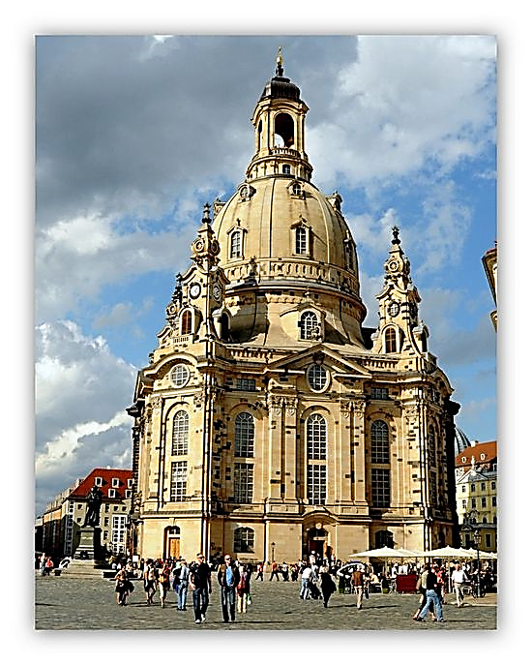
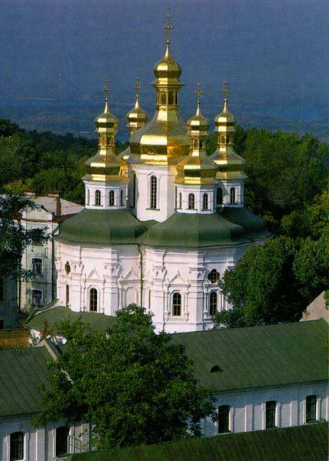
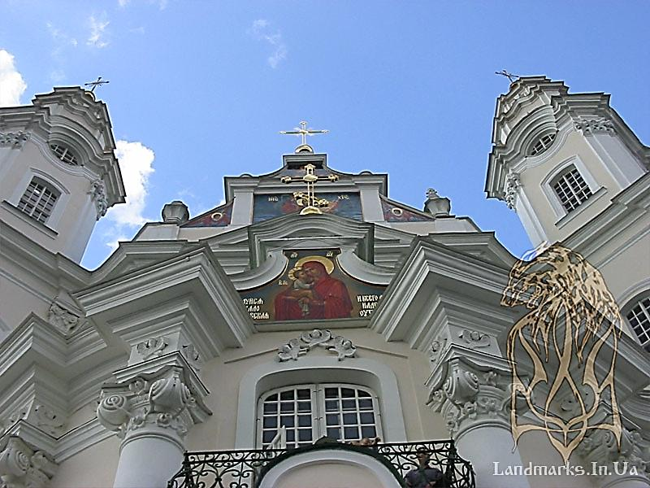
ЄВРОПЕЙСЬКЕ БАРОКО
ТА ТРАДИЦІЇ ВІТЧИЗНЯНОГО МИСТЕЦТВА

Slide 5
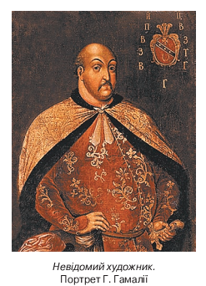
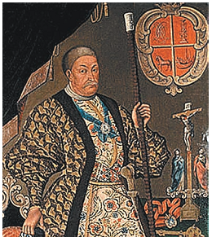
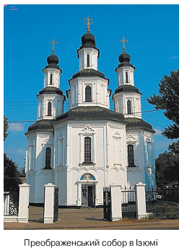
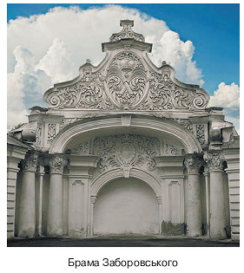
НЕВІДОМИЙ ХУДОЖНИК.
ПОРТРЕТ Г.ГАМАЛІЇ
НЕВІДОМИЙ ХУДОЖНИК.
ПОРТРЕТ Д.ЄФРЕМОВА
ПРЕОБРАЖЕНСЬКИЙ СОБОР В ІЗЮМІ
БРАМА ЗАБОРОВСЬКОГО

Slide 6
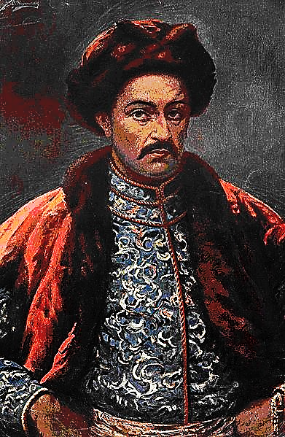
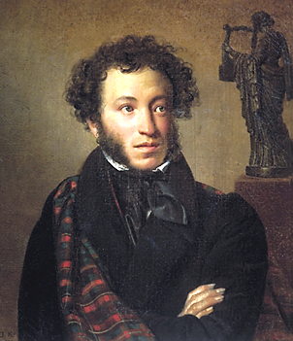
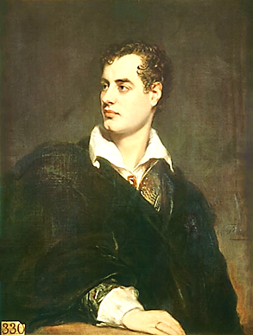
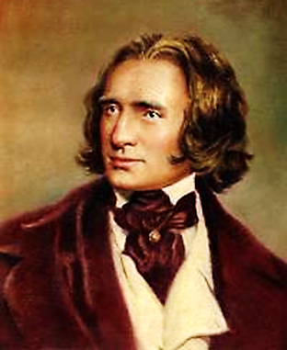
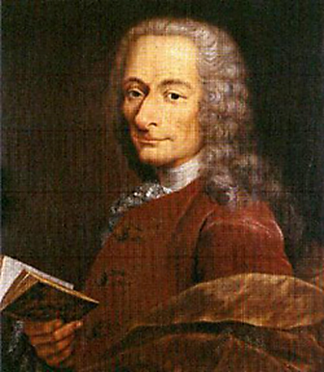
І. МАЗЕПА
О.ПУШКІН
Д.БАЙРОН
Ф.ЛІСТ
Ф.ВОЛЬТЕР

Slide 7
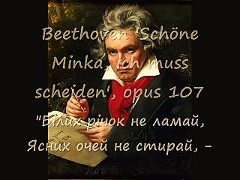
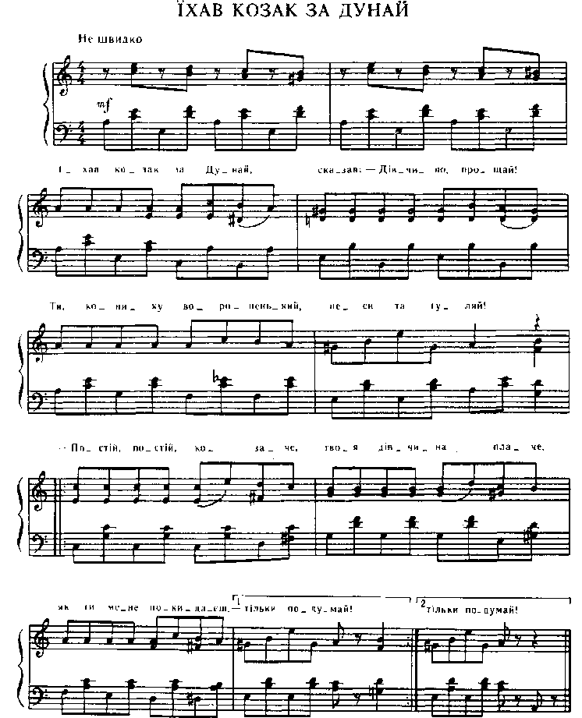
СЕМЕН
КЛИМОВСЬКИЙ

Slide 8
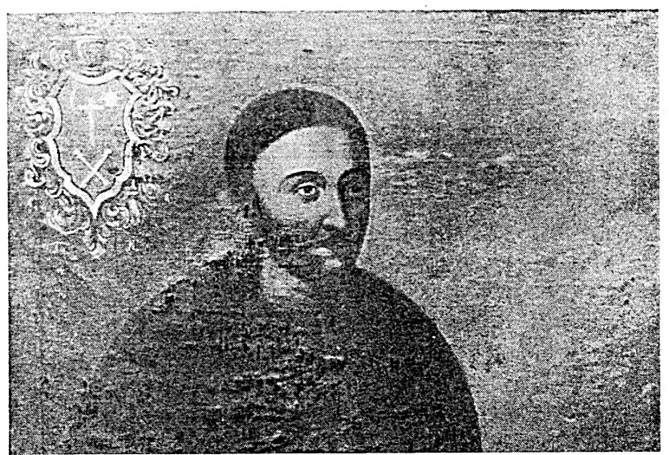
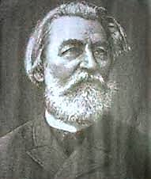
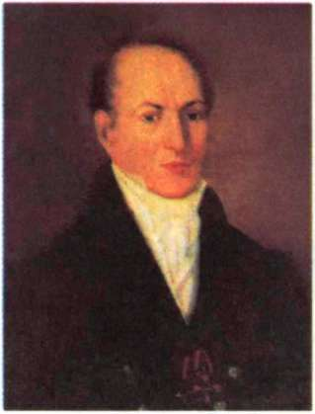
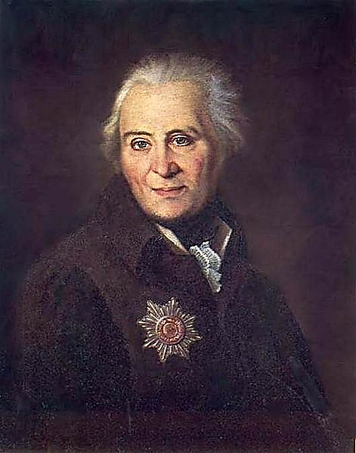
І. ГРИГОРОВИЧ-
БАРСЬКИЙ
Г. ГРАБ’ЯНКА
М. БЕРЛИНСЬКИЙ
М. БАНТИШ-КАМЕНСЬКИЙ

Slide 10
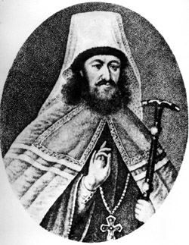
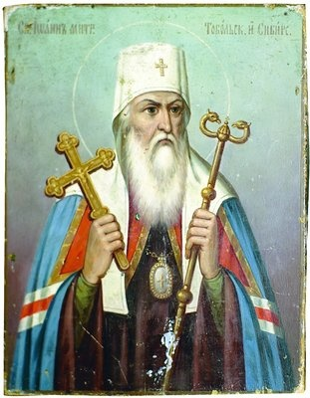
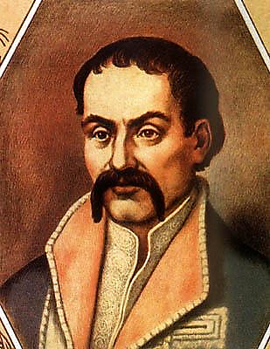
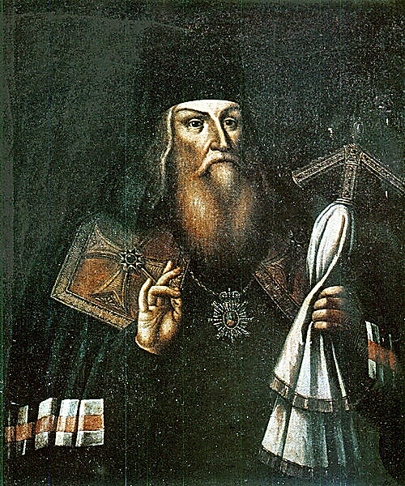
СТЕФАН ЯВОРСЬКИЙ
ІВАН МАКСИМОВИЧ
ФЕОФАН ПРОКОПОВИЧ
ПИЛИП ОРЛИК
ЛАЗАР БАРАНОВИЧ

Slide 11
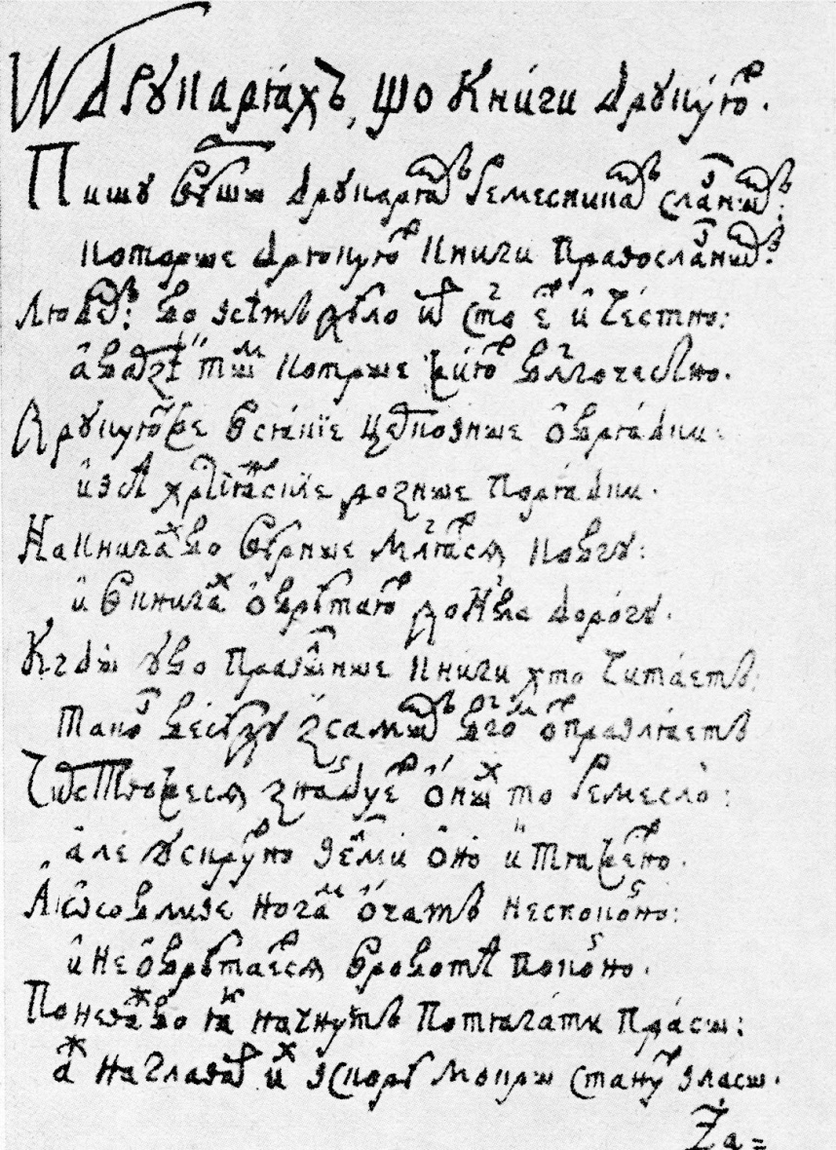

Slide 12
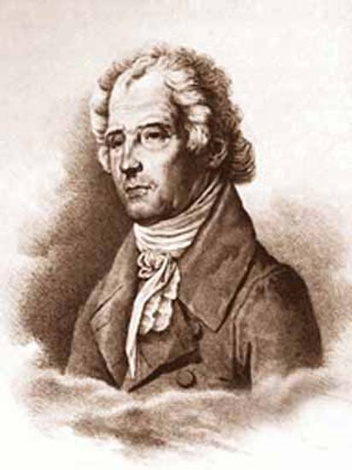
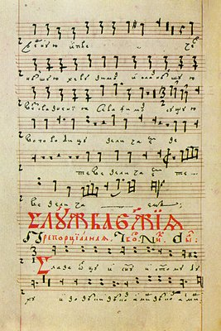
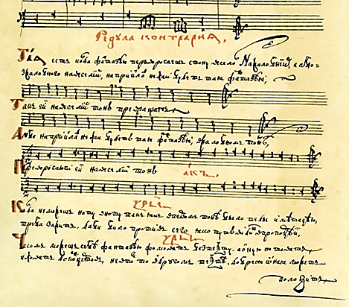
М. ДІЛЕЦЬКИЙ
ПАРТЕСНИЙ КОНЦЕРТ
«ГРАМАТИКА МУСІКІЙСЬКА»

Slide 13
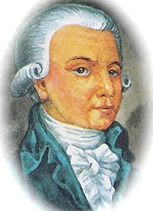
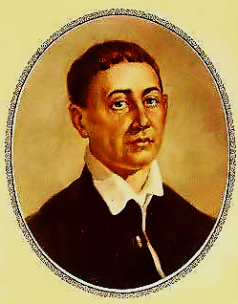
МАКСИМ
БЕРЕЗОВСЬКИЙ
ДМИТРО
БОРТНЯНСЬКИЙ
ГРИГОРІЙ
СКОВОРОДА

Slide 14
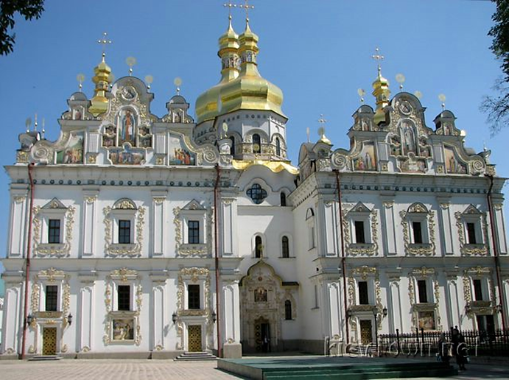
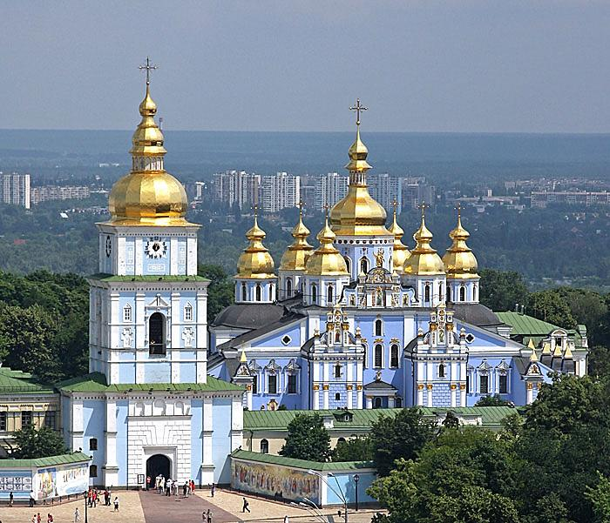
УСПЕНСЬКИЙ СОБОР
КИЄВО-ПЕЧЕРСЬКОЇ
ЛАВРИ
МИХАЙЛІВСЬКИЙ ЗОЛОТОВЕРХИЙ СОБОР

Slide 15
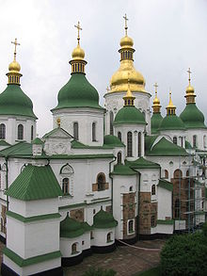
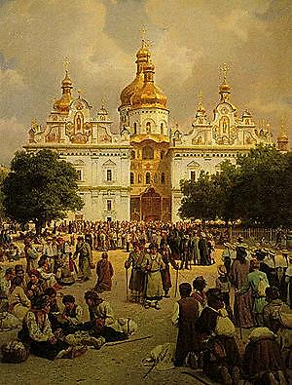
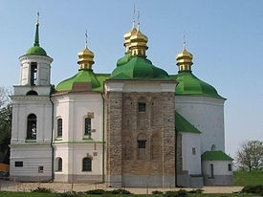
Софійський
собор
В. Верещагін “Церква
Києво-Печерської лаври”
Церква Спаса
на Берестові

Slide 16
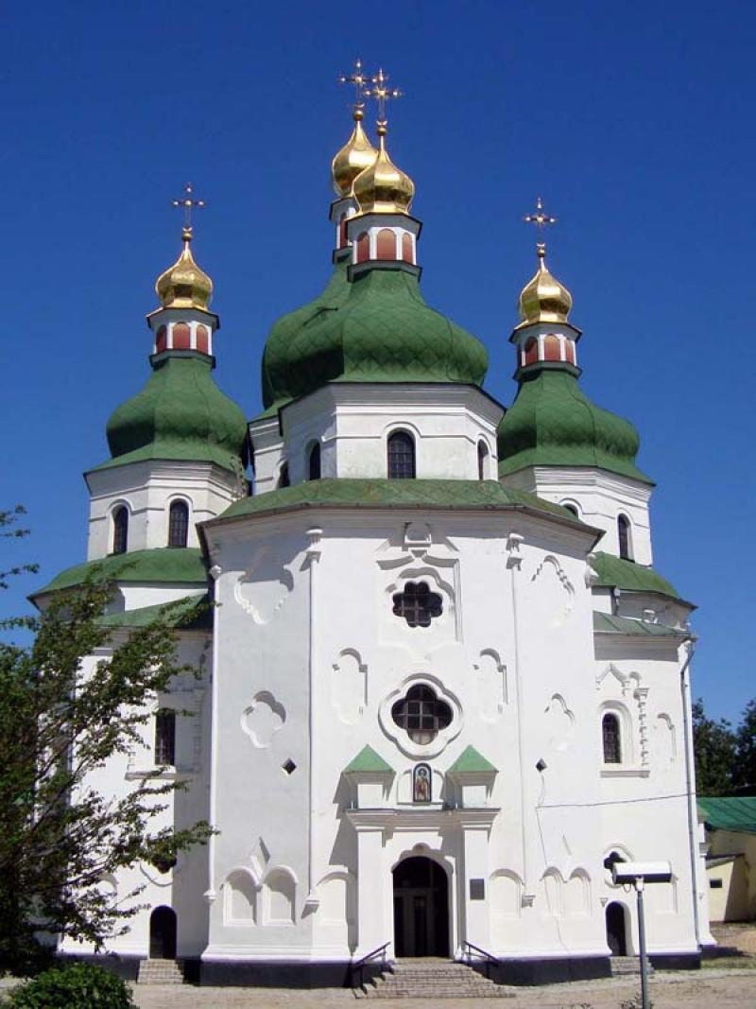
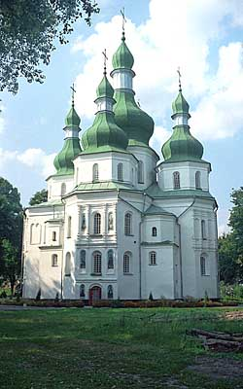
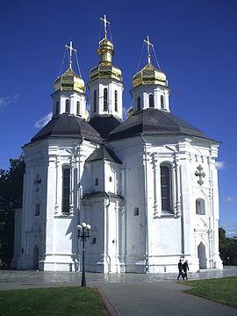
ТРОЇЦЬКИЙ СОБОР ГУСТИНСЬКОГО МОНАСТИРЯ
БІЛЯ ПРИЛУК
МИКОЛАЇВСЬКИЙ
СОБОР У НІЖИНІ
КАТЕРИНИНСЬКА ЦЕРКВА
У ЧЕРНІГОВІ

Slide 17
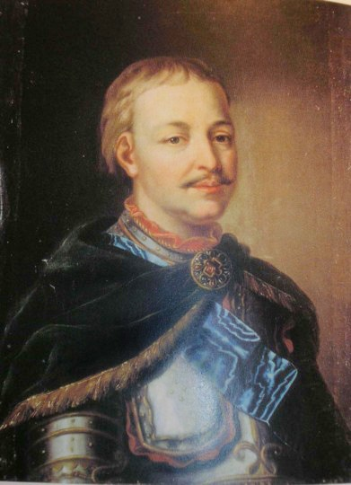
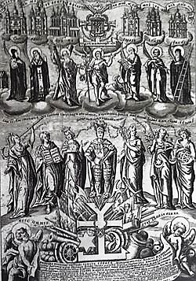
ІВАН МАЗЕПА
ПАНЕГІРИК НА ЧЕСТЬ
І. МАЗЕПИ (ГРАВЕР І.МИГУРА)

Slide 18
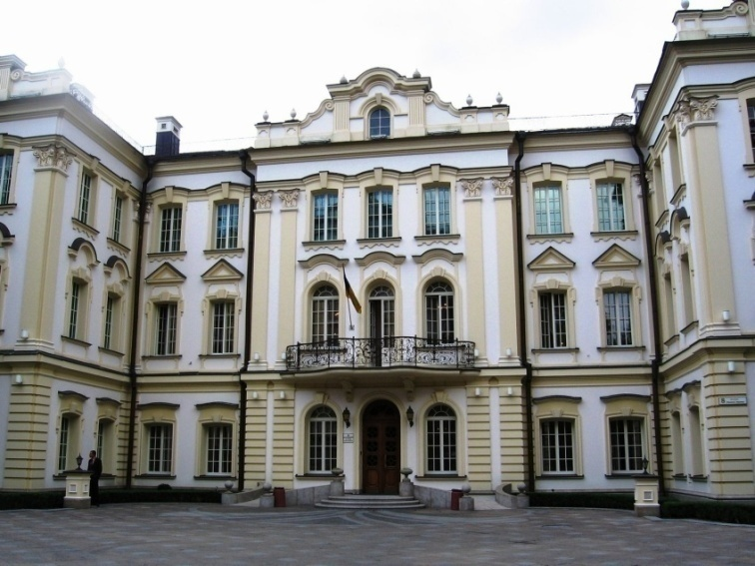
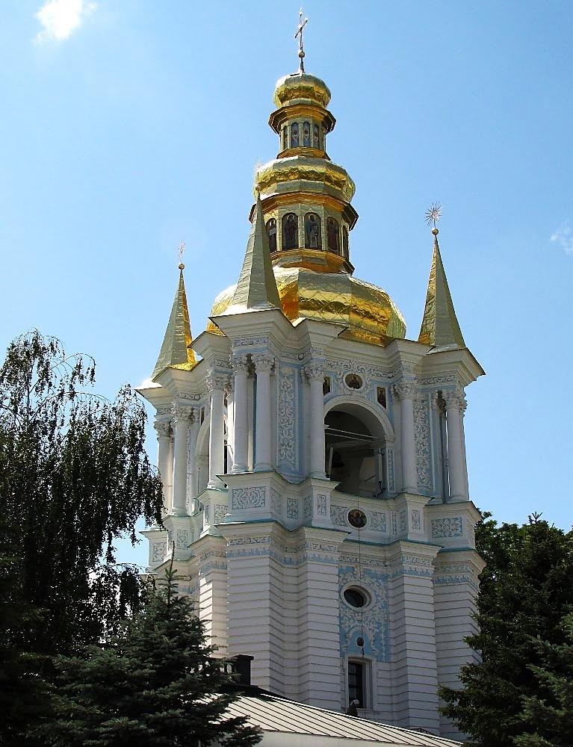
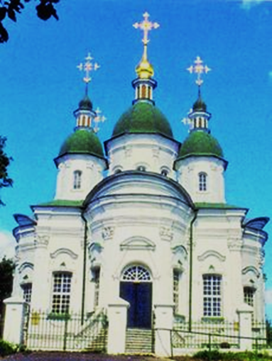
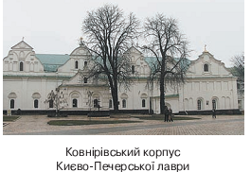
СТЕПАН КОВНІР
КЛОВСЬКИЙ ПАЛАЦ
ЦЕРКВА АНТОНІЯ
І ФЕОДОСІЯ,
м.ВАСИЛЬКІВ
ДЗВІНИЦЯ
ДАЛЬНІХ ПЕЧЕР
КИЄВО-ПЕЧЕРСЬКОЇ ЛАВРИ
КОВНІРІВСЬКИЙ КОРПУС КИЄВО-ПЕЧЕРСЬКОЇ ЛАВРИ

Slide 19
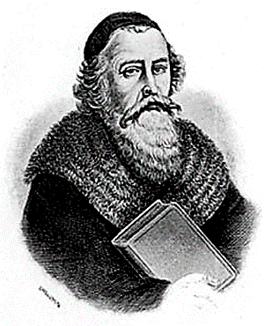
ІВАН
ГРИГОРОВИЧ-
БАРСЬКИЙ
СОБОР РІЗДВА БОГОРОДИЦІ
В КОЗЕЛЬЦІ
ПОКРОВСЬКА ЦЕРКВА В КИЄВІ

Slide 20
ЙОГАНН
ШЕДЕЛЬ
БАРТОЛОМЕО
РАСТРЕЛЛІ
ЛАВРСЬКА ДЗВІНИЦЯ
АНДРІЇВСЬКА ЦЕРКВА
ДЗВІНИЦЯ СОФІЇ КИЇВСЬКОЇ
МАРІЇНСЬКИЙ ПАЛАЦ

Slide 21
АРХИКАТЕДРАЛЬНИЙ СОБОР СВЯТОГО ЮРА, ЛЬВІВ
ДОМІНІКАНСЬКИЙ СОБОР
(КОСТЕЛ), ЛЬВІВ
СВЯТО-УСПЕНСЬКА ПОЧАЇВСЬКА ЛАВРА

Slide 22
СКУЛЬПТУРИ Й.ПІНЗЕЛЯ

Slide 23
ІКОНОСТАС
СПАСО-ПРЕОБРАЖЕНСЬКОЇ ЦЕРКВИ

Slide 24
ІКОНА ПОКРОВИ
БОЖОЇ МАТЕРІ
СТІНОПИС В ЦЕРКВІ ЗІШЕСТЯ СВ. ДУХА
С. ПОТЕЛИЧ, ЛЬВІВСЬКА ОБЛАСТЬ

Slide 25
«КОЗАК МАМАЙ»
В. ГОНДІУС.
Б.ХМЕЛЬНИЦЬКИЙ

Slide 26
ІВАН РУТКОВИЧ
УСПІННЯ,
БІЛОСТОЦЬКИЙ МОНАСТИР
ЙОВ КОНДЗЕЛЕВИЧ
СПАС НЕРУКОТВОРНИЙ. БОГОРОДЧАНСЬКИЙ ІКОНОСТАС.
АРХАНГЕЛ МИХАЇЛ

Slide 27
Л.ТАРАСЕВИЧ.
ПОРТРЕТ Л.БАРАНОВИЧА
І. ЩИРСЬКИЙ
«ТЕЗИ РЕКТОРОВІ
П. КОЛАЧИНСЬКОМУ»
«ТРЕБНИК»
П. МОГИЛИ.
МАЙСТЕР ІЛЛЯ
Л.ТАРАСЕВИЧ. ГРАВЮРА АЛІПІЙ-ІКОНОПИСЕЦЬ

Slide 28
КОЗАЦЬКЕ БАРОКО -ПЕРЛИНА
УКРАЇНСЬКОЇ КУЛЬТУРИ
у XVII–XVIII ст.

